Slide 1


CODEACOM
SOCIEDAD ARGENTINA DE TERAPIA INTENSIVA
MANEJO PREHOSPITALARIO DEL TRAUMA

Slide 2
CODEACOM
SOCIEDAD ARGENTINA DE TERAPIA INTENSIVA
TRAUMA = LESIÓN

Slide 3
CODEACOM
SOCIEDAD ARGENTINA DE TERAPIA INTENSIVA
CINÉTICA
ELÉCTRICA
TÉRMICA
TRAUMA
QUÍMICA
RADIANTE

Slide 4
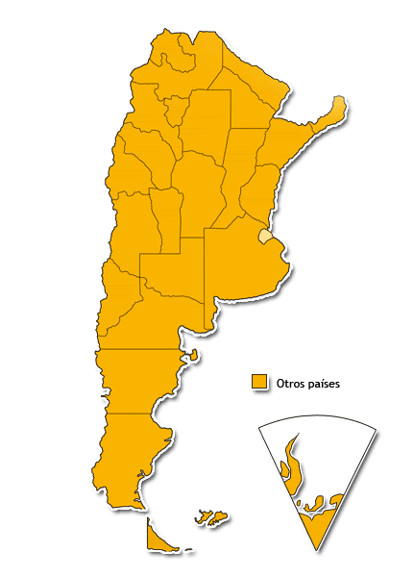
CODEACOM
SOCIEDAD ARGENTINA DE TERAPIA INTENSIVA
MORTALIDAD POR TRAUMA
40.000 muertes por año
120 muertes por día
5 muertes por hora
1 muerto cada 12 minutos
Comité de Prevención SAMCT SS G.C.B.A.

Slide 5
CODEACOM
SOCIEDAD ARGENTINA DE TERAPIA INTENSIVA
25% son por choque
vehículos a motor
10.000 personas por año
30 personas por día
1 persona cada 48 minutos

Slide 6
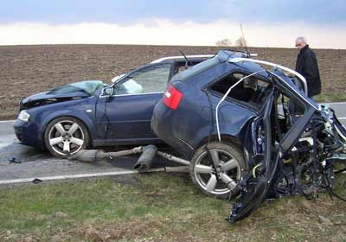
CODEACOM
SOCIEDAD ARGENTINA DE TERAPIA INTENSIVA
TERCERA CAUSA GLOBAL DE MUERTE
LUEGO DE CARDIOVASCULAR Y TUMORES

Slide 7
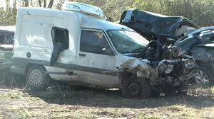
CODEACOM
SOCIEDAD ARGENTINA DE TERAPIA INTENSIVA
3 DE CADA 4 MUERTES EN ADOLESCENTES
DE 15 A 24 AÑOS

Slide 8
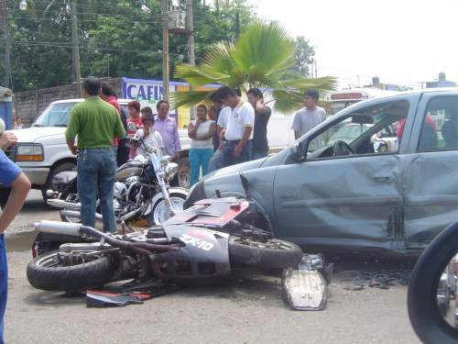
CODEACOM
SOCIEDAD ARGENTINA DE TERAPIA INTENSIVA
2 DE CADA 3 MUERTES EN JÓVENES
DE 25 A 35 AÑOS

Slide 9

CODEACOM
SOCIEDAD ARGENTINA DE TERAPIA INTENSIVA
CONSECUENCIAS
MUERTE
INCAPACIDAD
REINSERCIÓN LABORAL
REINSERCIÓN SOCIAL
COSTOS

Slide 10
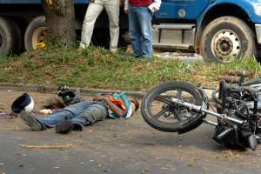
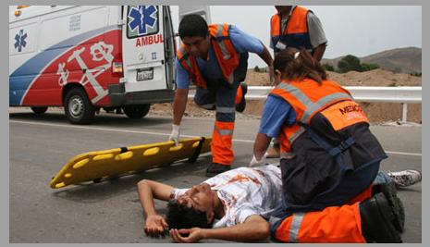
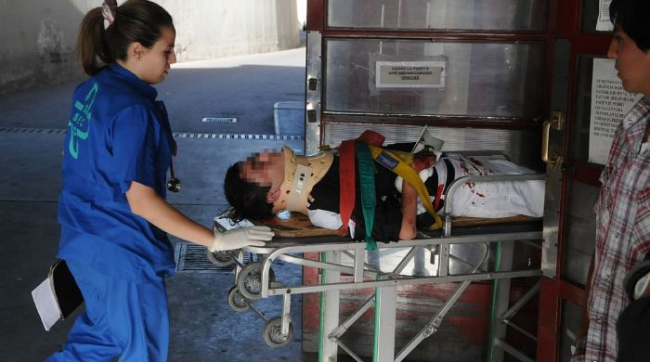
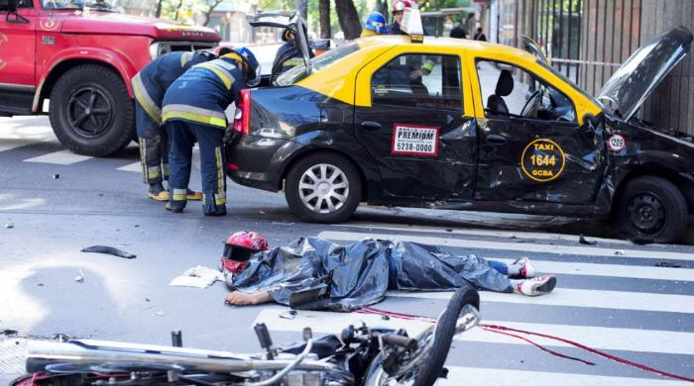
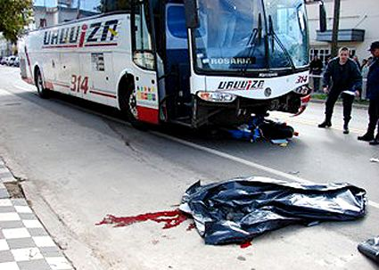
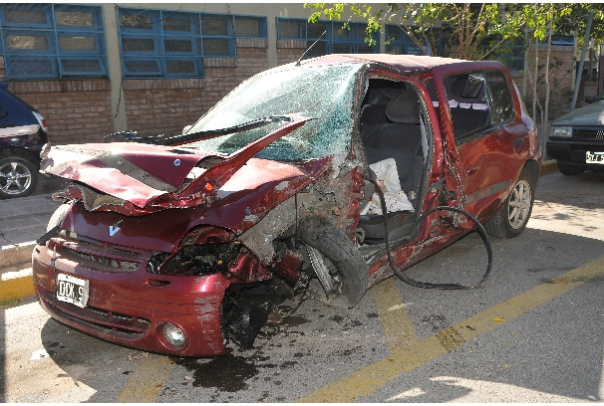
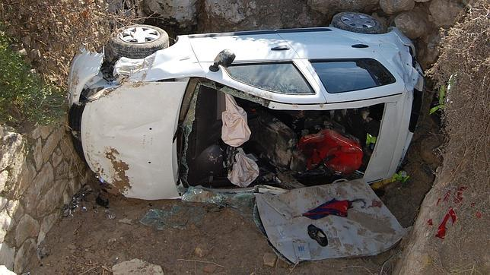
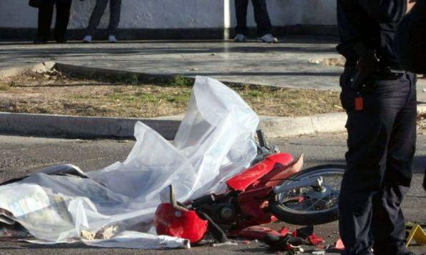
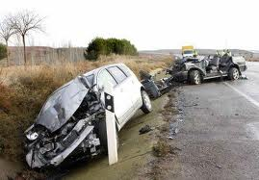

Slide 11
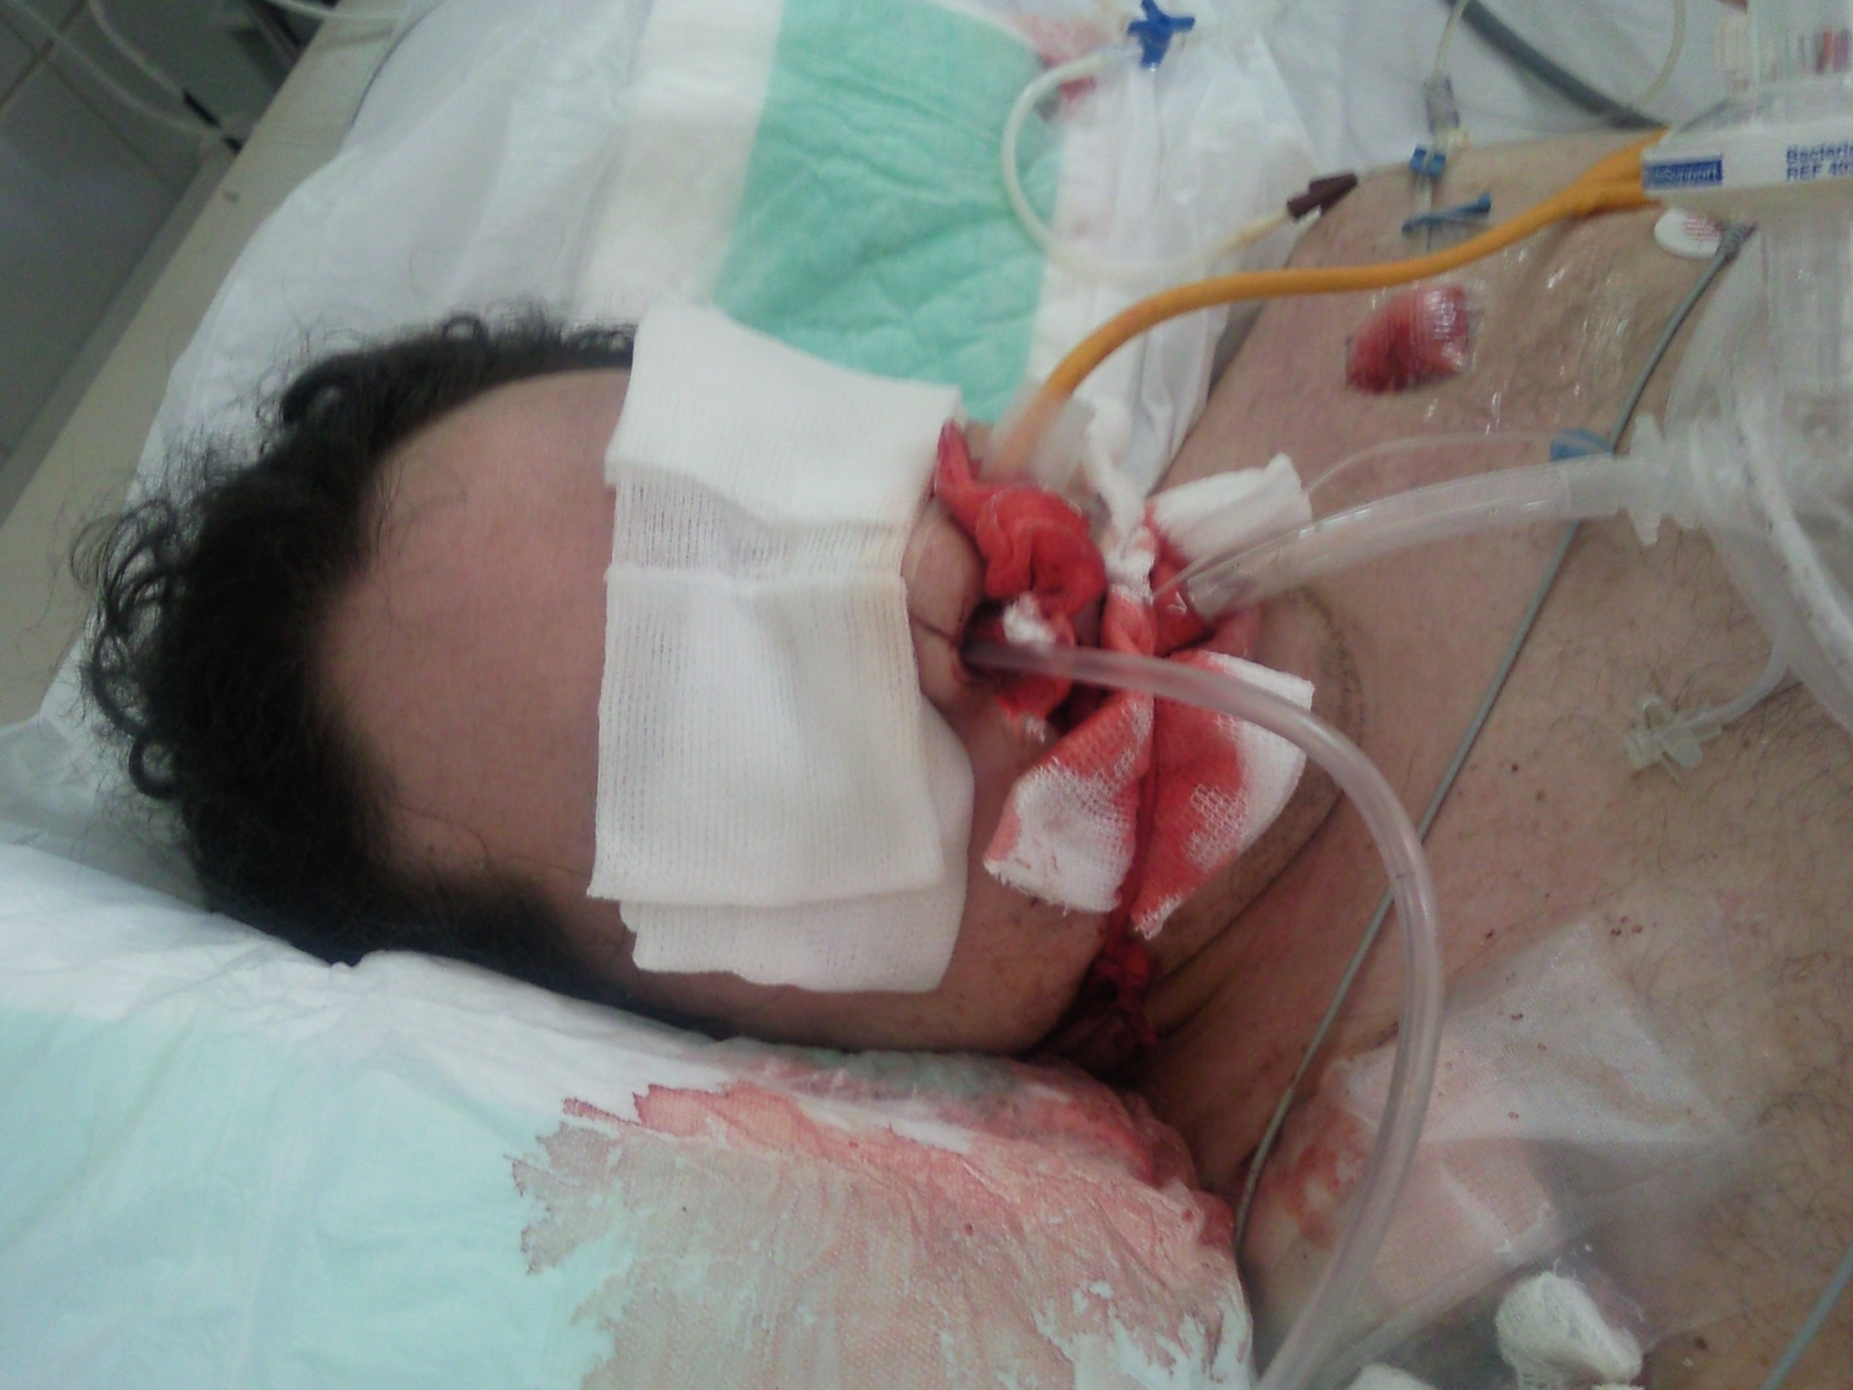
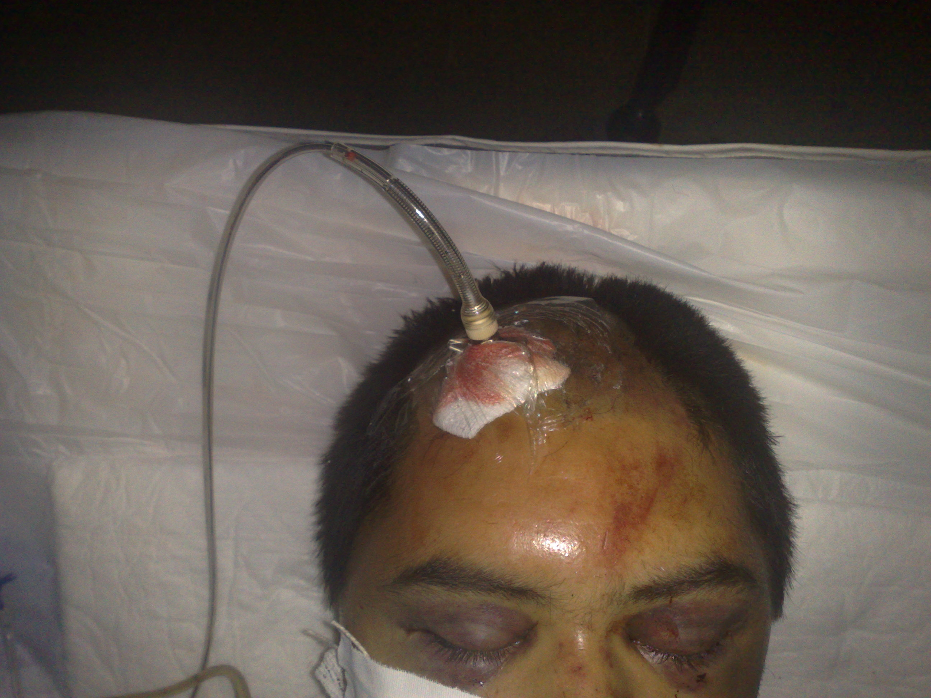
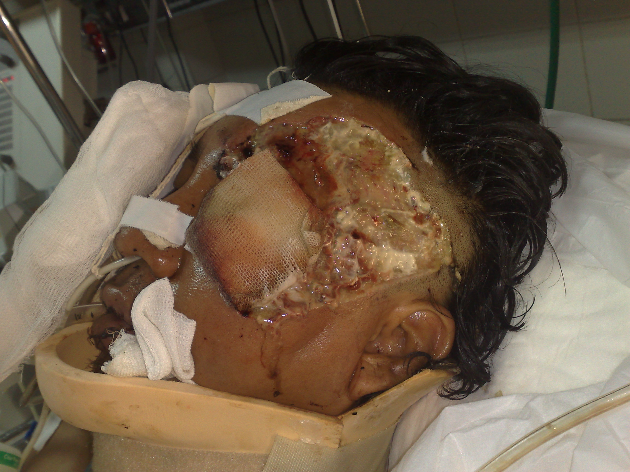
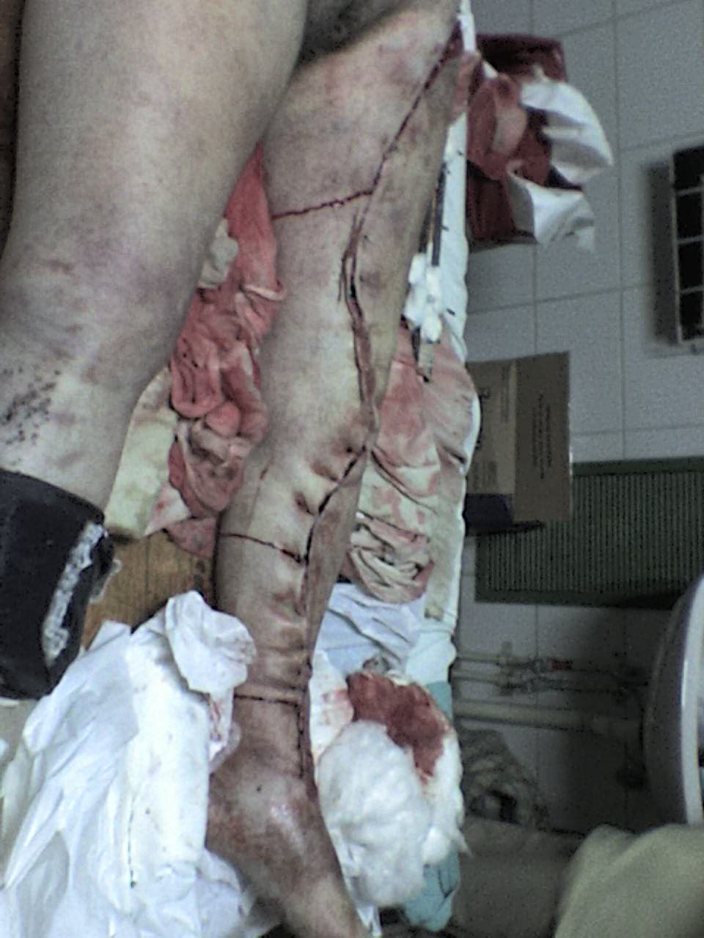

Slide 12
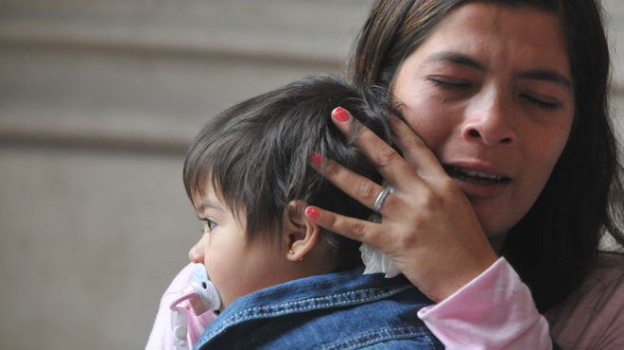
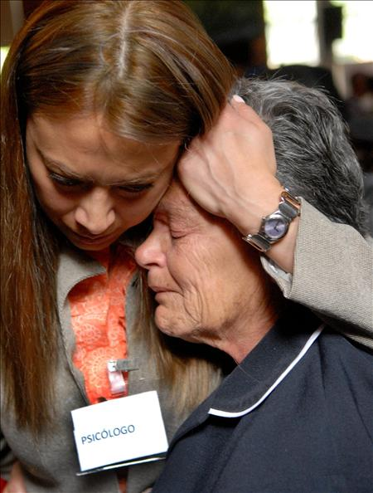
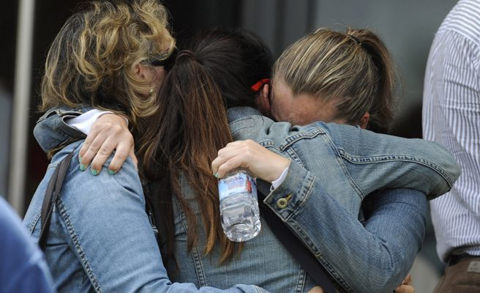

Slide 13

CODEACOM
SOCIEDAD ARGENTINA DE TERAPIA INTENSIVA
¿ES UNA ENFERMEDAD EL TRAUMA…..?
¿ESTAMOS ANTE UNA EPIDEMIA DE TRAUMA…..?
ANALICEMOS…..

Slide 14
CODEACOM
SOCIEDAD ARGENTINA DE TERAPIA INTENSIVA
ENFERMEDAD TRAUMA
Tiene causas: Alta velocidad, alcohol y drogas, falta de cinturón, falta de seguridad en rutas, no cumplimiento de normas de tránsito, etc.
Epidemiología : Grupos más afectados, períodos con mayor incidencia, etc.
Prevención :En su máximo exponente, como lo son las vacunas.

Slide 15



CODEACOM
SOCIEDAD ARGENTINA DE TERAPIA INTENSIVA
ENTONCES…
¿PORQUE LE LLAMAMOS “ACCIDENTE”…..?
SI ES PREVENIBLE……
SI TIENE CAUSAS RECONOCIDAS……

Slide 16

CODEACOM
SOCIEDAD ARGENTINA DE TERAPIA INTENSIVA
EPIDEMIA TRAUMA
Aparición de casos de una enfermedad en evidente exceso con respecto a lo esperado (Benenson A.S.)
¿HACE FALTA DECIR ALGO ???

Slide 17


CODEACOM
SOCIEDAD ARGENTINA DE TERAPIA INTENSIVA
PREVENCIÓN
¿QUÉ HACEMOS ENTONCES ???
¿VACUNA ???

Slide 18
CODEACOM
SOCIEDAD ARGENTINA DE TERAPIA INTENSIVA
PREVENCIÓN
PEATONES
AUTOS
18 %
59 %
TRÁNSITO
MOTOS
BICICLETAS
11 %
6 %
Fuente: Datos de mortalidad del Ministerio de Salud

Slide 19
CODEACOM
SOCIEDAD ARGENTINA DE TERAPIA INTENSIVA
FACTORES COMUNES
ALCOHOL
CELULAR
VELOCIDAD

Slide 20

CODEACOM
SOCIEDAD ARGENTINA DE TERAPIA INTENSIVA
ALCOHOL
Perturba la razón y el juicio
Retarda los reflejos
Dificulta el habla y el control muscular
Provoca la pérdida del equilibrio
Disminuye la agudeza visual y auditiva
Relaja y disminuye la ansiedad
Dificulta la capacidad de reacción
Desinhibe, provoca sensación de euforia
Aumenta la audacia
Da somnolencia
      <0,5gr/l permitido
      0,6 gr/dl n°eventos x 2
      0,7gr/dl n°eventos x 3
      0,8gr/dl n°eventos x 8
      >1g/dl 12 veces más
EL ALCOHOL AL VOLANTE MATA

Slide 21
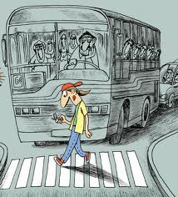
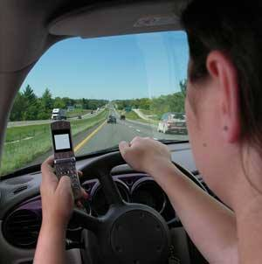
CODEACOM
SOCIEDAD ARGENTINA DE TERAPIA INTENSIVA
CELULAR
INCREMENTAN POR 4 LA POSIBILIDAD DE COLISIÓN
AÚN EL MANOS LIBRES DISTRAE
¿QUÉ ES MAS IMPORTANTE QUE TU VIDA EN ESTE MOMENTO??

Slide 22
CODEACOM
SOCIEDAD ARGENTINA DE TERAPIA INTENSIVA
VELOCIDAD
¿QUÉ SE PUEDE DECIR ??

Slide 23
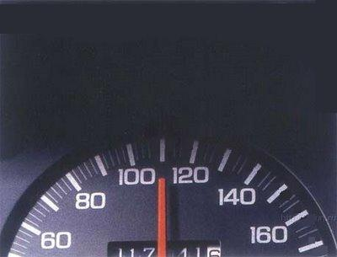
LA VELOCIDAD MATA

Slide 24
CODEACOM
SOCIEDAD ARGENTINA DE TERAPIA INTENSIVA
¿Y SI LA PREVENCIÓN NO FUNCIONA ?

Slide 25
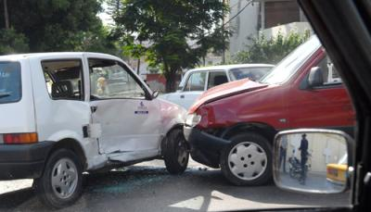


Slide 26
CODEACOM
SOCIEDAD ARGENTINA DE TERAPIA INTENSIVA
TESTIGOS
PRIMER
RESPONDEDOR
SERVICIO MÉDICO DE URGENCIAS
HOSPITAL

Slide 27

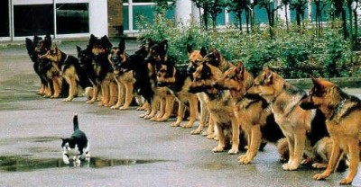

CODEACOM
SOCIEDAD ARGENTINA DE TERAPIA INTENSIVA
EVALUAR LA ESCENA
LLAMAR AL SERVICIO DE URGENCIAS
¿ES SEGURO EL LUGAR DONDE ESTOY ???
¿ES SEGURO ACERCARME ???
¿ES SEGURO LO QUE ESTOY HACIENDO ???
¡¡ NO SUMAR VÍCTIMAS !!
SOCORRER A LAS VÍCTIMAS

Slide 28
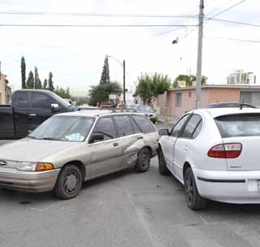
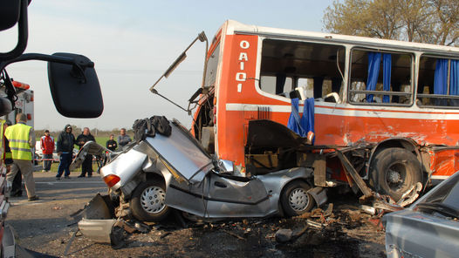
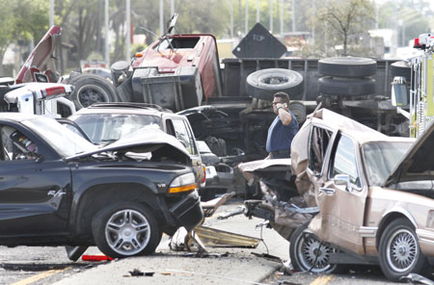

Slide 29


CODEACOM
SOCIEDAD ARGENTINA DE TERAPIA INTENSIVA
LLAMAR AL SERVICIO DE URGENCIAS
BRINDAR DATOS PRECISOS
SEGUIR LAS INDICACIONES DEL OPERADOR
RESPONDER SUS PREGUNTAS CON LA MAYOR PRECISIÓN POSIBLE
NO CORTE LA COMUNICACIÓN HASTA QUE EL OPERADOR SE LO INDIQUE

Slide 30
CODEACOM
SOCIEDAD ARGENTINA DE TERAPIA INTENSIVA
SOCORRER A LAS VÍCTIMAS
¡¡¡ NO HACER DAÑO !!!
DAÑO PRIMARIO
DAÑO SECUNDARIO
VÍCTIMA MAS GRAVE

Slide 31
CODEACOM
SOCIEDAD ARGENTINA DE TERAPIA INTENSIVA
EN LO POSIBLE HABLE CON LA VÍCTIMA
NO MUEVA A LA VÍCTIMA , NO LA RETIRE DEL VEHÍCULO
SOLO RETIRE EL CINTURÓN SI DIFICULTA LA RESPIRACIÓN
MANTENGA LA CALMA E INFORME LO QUE SUCEDE A SU ALREDEDOR, LO QUE HIZO Y LO QUE VAYA A REALIZAR

Slide 32
CODEACOM
SOCIEDAD ARGENTINA DE TERAPIA INTENSIVA
NUNCA DEBE DARLE ALGO PARA BEBER
SIGA SIEMPRE LAS INDICACIONES DEL OPERADOR DEL SERVICIO DE URGENCIAS
¡¡¡ NUNCA LA ABANDONE !!!

Slide 33
CODEACOM
SOCIEDAD ARGENTINA DE TERAPIA INTENSIVA
SITUACIONES DE RIESGO VITAL

Slide 34
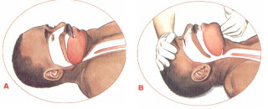
CODEACOM
SOCIEDAD ARGENTINA DE TERAPIA INTENSIVA
OBSTRUCCIÓN DE VIA AÉREA

Slide 35
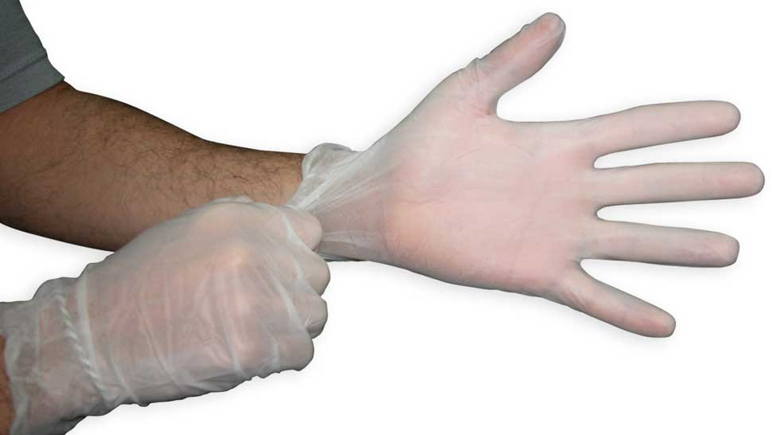
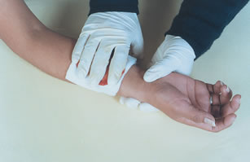
CODEACOM
SOCIEDAD ARGENTINA DE TERAPIA INTENSIVA
HEMORRAGIAS
MASIVAS
COMPRESIÓN DIRECTA

Slide 36
CODEACOM
SOCIEDAD ARGENTINA DE TERAPIA INTENSIVA
SI SU AFÁN ES EL DE BRINDAR MAYOR ASISTENCIA A LAS VÍCTIMAS, DEBERÍA CAPACITARSE PARA TAL FIN

Slide 37
CODEACOM
SOCIEDAD ARGENTINA DE TERAPIA INTENSIVA
PRIMEROS RESPONDEDORES

Slide 38
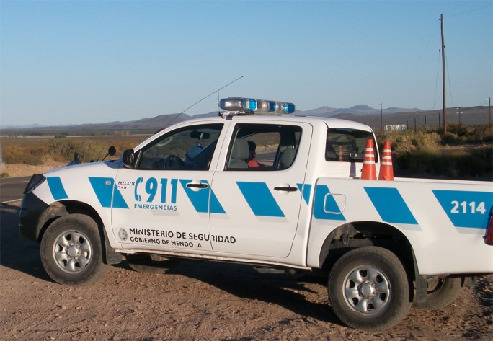
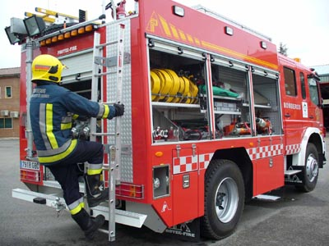

Slide 39
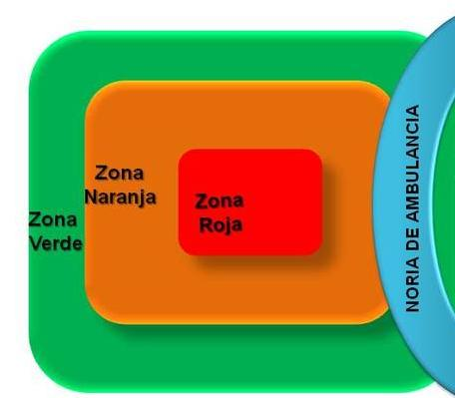


ZONAS DE UN ESCENARIO DE TRAUMA

Slide 40
CODEACOM
SOCIEDAD ARGENTINA DE TERAPIA INTENSIVA
ASEGURA Y SEÑALIZA LA ESCENA POR FUERA DE LA ZONA VERDE
RESTRINGE EL INGRESO DE GENTE
ASEGURA VIAS DE ENTRADA Y SALIDA DE LOS MÓVILES DE URGENCIAS

Slide 41
ZONAS DE UN ESCENARIO DE TRAUMA

Slide 42
CODEACOM
SOCIEDAD ARGENTINA DE TERAPIA INTENSIVA
LLEGAN A LA ZONA ROJA, ELIMINAN CUALQUIER PELIGRO
EVACUAN A LAS VÍCTIMAS A LA ZONA DE EVALUACIÓN Y CLASIFICACIÓN
NO EVACUAN HACIA HOSPITALES

Slide 43
CODEACOM
SOCIEDAD ARGENTINA DE TERAPIA INTENSIVA
PUEDEN REQUERIR EL INGRESO DE PERSONAL DE SALUD HACIA LA ZONA ROJA EN DETERMINADAS CIRCUNSTANCIAS

Slide 44
CODEACOM
SOCIEDAD ARGENTINA DE TERAPIA INTENSIVA
SITUACIONES
ESPECIALES

Slide 45
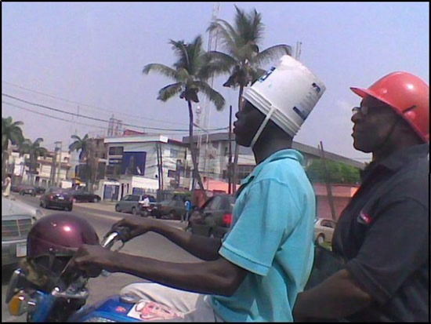
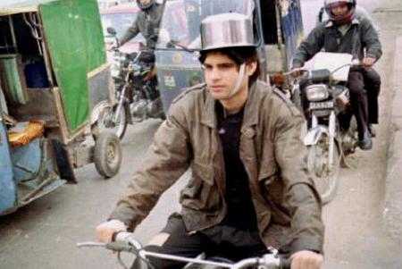

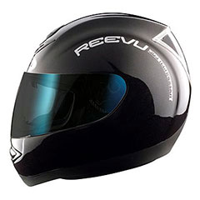
CODEACOM
SOCIEDAD ARGENTINA DE TERAPIA INTENSIVA
CASCO !!!!!!

Slide 46

CODEACOM
SOCIEDAD ARGENTINA DE TERAPIA INTENSIVA
SITUACIONES ESPECIALES

Slide 47
CODEACOM
SOCIEDAD ARGENTINA DE TERAPIA INTENSIVA
CUÁNDO RETIRAR EL CASCO
COMUNIDAD
NUNCA
PERSONAL
SANITARIO
SIEMPRE

Slide 48
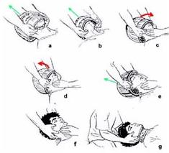
CODEACOM
SOCIEDAD ARGENTINA DE TERAPIA INTENSIVA

Slide 49
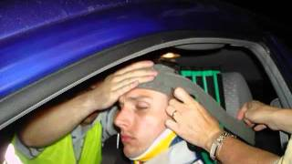
CODEACOM
SOCIEDAD ARGENTINA DE TERAPIA INTENSIVA
EXTRICACIÓN
Proceso mediante el cual personal capacitado
tiene acceso a una persona lesionada, atrapada
o inconsciente dentro de un vehículo, le brinda
atención médica inicial, lo retira del sitio del
incidente y lo traslada a un lugar seguro sin
aumentar la gravedad de las lesiones iniciales

Slide 50
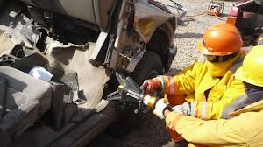
No sacar la víctima del auto…….
…..sino el auto de la víctima

Slide 51
¿PREGUNTAS ??

Slide 52
MUCHAS GRACIAS

